Slide 1
Визуализация острых состояний промежности (Часть 1)
ФГБОУ ВО КрасГМУ им. проф. В.Ф. Войно-Ясенецкого Минздрава России
Кафедра лучевой диагностики ИПО
Выполнил: ординатор 2-го года обучения по специальности Рентгенология
Н. В. Голубок
Красноярск, 2022

Slide 2
Введение
В условиях неотложной помощи врачи могут столкнуться с широким спектром воспалительных и травматических состояний промежности. Рентгенологи легко могут пропустить подобные состояния, так как они относительно редки и потенциально сложны. Несвоевременная диагностика заболеваний промежности приводит к несвоевременному лечению и может вызвать тяжелые осложнения, такие как недержание мочи или снижение потенции

Slide 3
Цель
Изучение анатомии промежности
Рассмотрение показаний, преимуществ и недостатков различных методов диагностики острых состояний промежности
Разбор неотложных состояний промежности, включая инфекционно-воспалительные процессы

Slide 4
Методы диагностики
КТ (метод выбора) - широкая доступность и быстрое получение изображения
УЗИ (используется для оценки объективно легко диагностируемых патологических состояний, в частности повреждений половых органов)
МРТ (наиболее информативный метод диагностики, но малодоступный в условиях неотложной помощи)
Ретроградная уретрография (метод выбора для оценки травматического повреждения уретры)

Slide 5
Анатомия промежности
Промежность находится между седалищно-лобковыми сочленениями спереди и с боков, граничит с крестцово-подвздошным сочленением сзади. В её области находятся мышцы, поднимающие задний проход (лобково-копчиковая, лобково-прямокишечная и подвздошно-копчиковая)
Промежность условно делят линией между седалищными буграми на мочеполовой и анальный треугольники
Мочеполовой делится на глубокий и поверхностный карманы

Slide 6
Анатомия промежности (продолжение)
У мужчин поверхностный мочеполовой карман включает в себя корень полового члена, седалищно-пещеристые мышцы, луковично-губчатые мышцы, корень мошонки, луковичный отдел уретры и поверхностные поперечные мышцы промежности
У женщин - вульву, состоящую из клитора, больших и малых половых губ; седалищно-пещеристые мышцы, луковицу преддверия влагалища, луковично-губчатые мышцы, преддверные железы (бартолиновые), поверхностные половые железы
Глубокий мочеполовой карман включает в себя перепончатую часть уретры и бульбоуретральные железы (железы Купера)
Задний анальный треугольник представлен анальным каналом, седалищно-анальной ямкой и сосудисто-нервными пучками

Slide 7
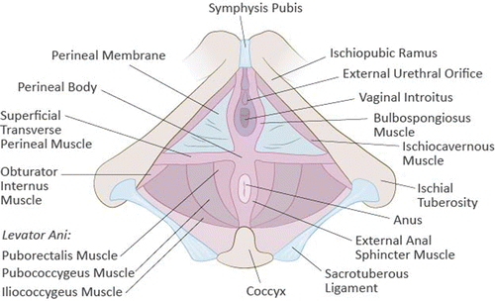
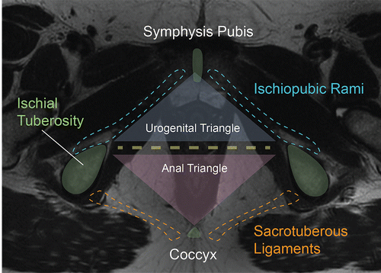
Схематическое изображение анатомии женской промежности и МРТ Т2-ВИ в аксиальных плоскостях. Нормальная женская промежность
Notes:
‹#›

Slide 8
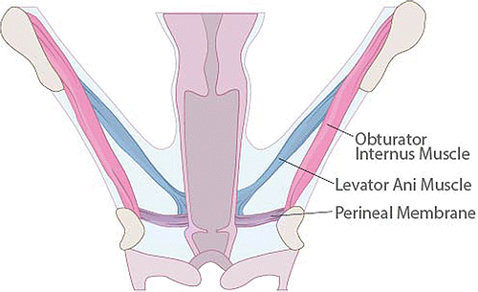
Схематическое изображение анатомии женской промежности и МРТ Т2-ВИ во фронтальных плоскостях. Нормальная женская промежность
Notes:
‹#›

Slide 9
Воспалительные процессы промежности. Аноректальный абсцесс
Это локализованное гнойное воспаление параректального пространства
Чаще встречается у мужчин 40 лет
Основная причина возникновения: закупорка анальных желез
Факторы риска: воспалительные заболевания кишечника, ВИЧ и курение
Лечение: хирургическое вмешательство и дренирование

Slide 10
Виды аноректальных абсцессов (парапроктит)
Перианальный (поверхностный)
Седалищно-прямокишечный
Интрасфинктерный
Супралеваторный (наиболее редкий, диагностирутеся по КТ)

Slide 11
МРТ Т2-ВИ в аксиальной плоскости. Нормальное мужское анальное отверстие
Notes:
‹#›

Slide 12
МРТ Т2-ВИ в аксиальной плоскости. Нормальное женское анальное отверстие
Notes:
‹#›

Slide 13
КТ -изображение в аксиальной (а) и фронтальной (б) плоскостях с контрастным усилением. Поверхностный аноректальный абсцесс
а) б)
Парень, 19 лет
В анамнезе: рецидивирующий поверхностный абсцесс
Жалобы: боль о области заднего прохода
Скопление жидкости по периферии правой промежности (белые стрелки)
Пациенту сделали разрез и дренирование абсцесса

Slide 14
МРТ Т2-ВИ в аксиальной плоскости. Интрасфинктерный аноректальный абсцесс
Мужчина, 49 лет
В анамнезе: хронический лимфолейкоз, проведена трансплантация костного мозга
Жалобы: боль в области заднего прохода
гиперинтенсивное скопление жидкости (белая стрелка) между внутренним (черная стрелка) и наружным (головка стрелки) сфинктерами
Больному выполнен разрез и дренирование абсцесса

Slide 15
МРТ Т2-ВИ в аксиальной плоскости с насыщением жира. Интрасфинктерный аноректальный абсцесс
Тот же клинический
случай
Осевое усиление на Т2-взвешенном МР-изображении абсцесса

Slide 16
МРТ Т2-ВИ в аксиальной плоскости с усилением гадолинием. Интрасфинктерный аноректальный абсцесс
Тот же клинический случай
Периферическое усиление на T2-взвешенном МР-изображении абсцесса

Slide 17
Перианальный свищ
Патологический канал между воспаленными анальными железами и кожей
Этиология: в 90% идиопатическая
В 10%: болезнь Крона, травма, инфекция, злокачественное новообразование и лучевая терапия
Вдоль свищевого хода могут формироваться абсцессы
МРТ (наиболее точный метод, следует выполнять при высоком подозрении на перианальный свищ)
На Т1-ВИ лучше визуализируется анатомическое строение
На Т2-ВИ - жидкость (активный свищ выглядит, как сигнал высокой интенсивности, а фиброзная стенка свища показывает сигнал низкой интенсивности)

Slide 18
Перианальный свищ (продолжение)
Хронический свищ показывает низкую интенсивность сигнала как на Т1-, так и на Т2-ВИ; абсцесс характеризуется центральной гиперинтенсивностью сигнала на Т2-ВИ с усилением сигнала по периферии
КТ (показывает протяженность свища, более доступный метод в условиях неотложной помощи)
На КТ свищевой ход выглядит, как четко очерченная трубчатая полость, содержащая воздух или жидкость, отходящая от анального сфинктера. Острый свищ имеет толстую высокоинтенсивную стенку на фоне участков инфильтрации
Лечение: устранение свищевого хода, анальное воздержание и предотвращение рецидивов

Slide 19
Классификация свищей по Парксу
Интерсфинктерный (часто встречаемый, не затрагивает наружный сфинктер, проходит от анального отверстия через внутренний сфинктер в межсфинктерное пространство каудально к коже)
Транссфинктерный (часто встречаемый, проходит через наружный анальный сфинктер в седалищно-анальную ямку)
Супрасфинктерный (проходит вверх от лобково-прямокишечной мышцы в супралеваторное пространство, затем книзу от седалищно-анальной ямки до кожи)
Экстрасфинктерный (не затрагивает межсфинктерное пространство, проходит через мышцы, поднимающие задний проход, и образует сообщение между просветом прямой кишки и кожей)

Slide 20
Классификация свищей госпиталя Университета Сент-Джеймс
1. Простой линейный интерсфинктерный свищ (идет от анального канала к коже через межсфинктерное пространство)
2. Межсфинктерный свищ с абсцессом или вторичным свищевым ходом (вторичный свищевой ход или абсцесс ограничены межсфинктерным пространством)
3. Транссфинктерный свищ (идёт от анального канала до кожи, пересекая как внутренний, так и наружный сфинктеры)
4. Транссфинктерный свищ с абсцессом или вторичным свищевым ходом (абсцесс или вторичный свищевой ход возникают в седалищно-анальной или седалищно-прямокишечной ямках)
5. Вовлекаются супралеватор и транслеватор

Slide 21
Классификация свищей для планирования оперативного лечения
Простые:
интерсфинктерные и низкие транссфинктерные свищи, охватывающие менее 30% наружного сфинктера
Сложные:
транссфинктерные, охватывающие более 30% наружного сфинктера; супрасфинктерные; экстрасфинктерные; свищи, связанные с воспалительными заболеваниями кишечника, лучевой терапией, злокачественными новообразованиями, хронической диареей или ранее имеющимся недержанием кала

Slide 22
МРТ Т2-ВИ с насыщением жира (а) и усилением гадолинием (б) в аксиальных плоскостях. Транссфинктерный свищ и абсцесс
а) б)
Женщина, 36 лет
В анамнезе: перианальный свищ
Жалобы: боль в области заднего прохода
Свищ в положении на 12 часов (головки стрелок) на 1 см выше края анального отверстия; периферическое усиление абсцесса (стрелки), расположенного между влагалищем и анусом
Выполнено дренирование абсцесса, установлен дренаж

Slide 23
МРТ Т2-ВИ в аксиальной плоскости. Интерсфинктерный свищ По классификации Университетской больницы Сент-Джеймс оценивается как 1 степень
Мужчина, 63 года
В анамнезе: перианальный абсцесс
Жалобы: боль в области заднего прохода
Линейный интерсфинктерный свищ в положении на 7 часов без сопутствующего абсцесса или вторичного свищевого хода
Лечение консервативное

Slide 24
МРТ Т2-ВИ в аксиальной (а) и МРТ Т1-ВИ с усилением гадолинием во фронтальной (б) плоскостях. Интерсфинктерный свищ
а) б)
Тот же клинический случай
Гиперинтенсивность стенки свища (белые стрелки)

Slide 25
МРТ Т2-ВИ с насыщением жира (а) и МРТ Т1-ВИ (б) в аксиальных плоскостях. Интерсфинктерный свищ с вторичным свищевым ходом и ассоциированным перианальным абсцессом (2 степень)
а) б)
Мужчина, 29 лет
В анамнезе: перианальный абсцесс
Жалобы: боль в области заднего прохода
два межсфинктерных свищевых хода:
в левом межсфинктерном пространстве (стрелка)
в правом межсфинктерном пространстве (головка стрелки)
Небольшой перианальный абсцесс в правом межсфинктерном свище (не показано)
Больному выполнено вскрытие и дренирование абсцесса, установка дренажа, частичная фистулотомия

Slide 26
МРТ Т2-ВИ в аксиальной плоскости. Транссфинктерный свищ
Женщина, 28 лет
В анамнезе: болезнь Крона
Жалобы: боль в области правой ягодицы
Транссфинктерный свищ справа в положении на 9 часов с гиперинтенсивной стенкой
Больной лечился консервативно

Slide 27
МРТ Т2-ВИ с насыщением жира (а) и МРТ Т1-ВИ с усилением гадолинием (б) в аксиальных плоскостях.Транссфинктерный свищ
а) б)
Тот же клинический случай
Транссфинктерный свищ справа в положении на 9 часов с гиперинтенсивной стенкой (белая и чёрная стрелки)

Slide 28
МРТ Т2-ВИ в аксиальной плоскости с насыщением жира. Транссфинктерный свищ с абсцессом (4 степень)
Мужчина, 72 года
В анамнезе: опухоль прямой кишки, выполнена резекция, проведен курс лучевой терапии
Жалобы: боль в области заднего прохода
Транссфинктерная перианальная фистула в положении на 6–7 часов

Slide 29
МРТ Т1-ВИ с усилением гадолинием в аксиальной (а) и фронтальной (б) плоскостях. Транссфинктерный свищ с абсцессом
а) б)
Тот же клинический случай
Абсцесс, размером 2,2 см (белая стрелка)
Транссфинктерная перианальная фистула в положении на 6–7 часов (черная стрелка)

Slide 30
МРТ Т1-ВИ во фронтальной плоскости с усилением гадолинием. Сложный транссфинктерный свищ (5 степень)
Мужчина, 21год
В анамнезе: болезнь Крона, рецидивирующий перианальный абсцесс
Жалобы: боль в области заднего прохода
Проведено дренирование абсцесса
Сложный транссфинктерный перианальный свищ с вовлечением супралеватора

Slide 31
МРТ Т1-ВИ во фронтальной плоскости с усилением гадолинием. Сложный транссфинктерный свищ
Тот же клинический случай
Свищ, с вовлечением супралеватора (наконечник стрелки)
Супралеваторный абсцесс (стрелка)
Абсцесс был дренирован

Slide 32
Продолжение следует!

